Slide 1

de bodhisatva gelofte van toegankelijkheid
Een pleidooi voor idealisme
Paul van Buuren, donderdag 28 mei 2026
Notes:
Welkom bij mijn praatje met de title ‘de bodhisatva gelofte van toegankelijkheid’

Slide 2
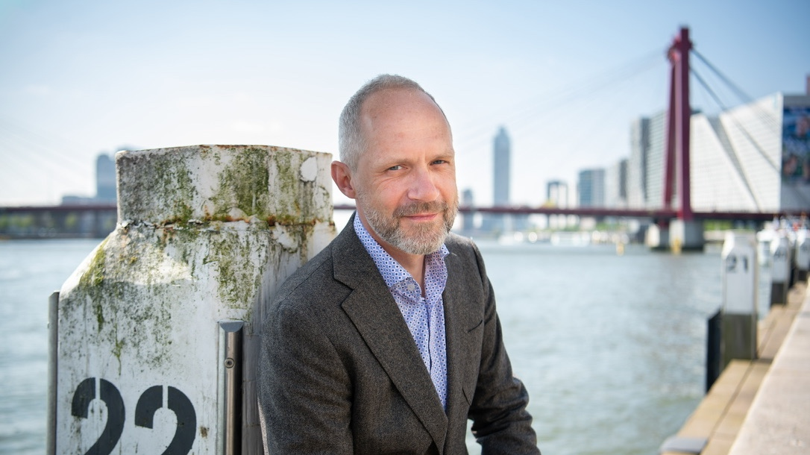
Over Paul
Notes:
Paul. Ik ben een hoger opgeleide witte man en ik woon al bijna mijn hele leven in en rondom Rotterdam.

Slide 3
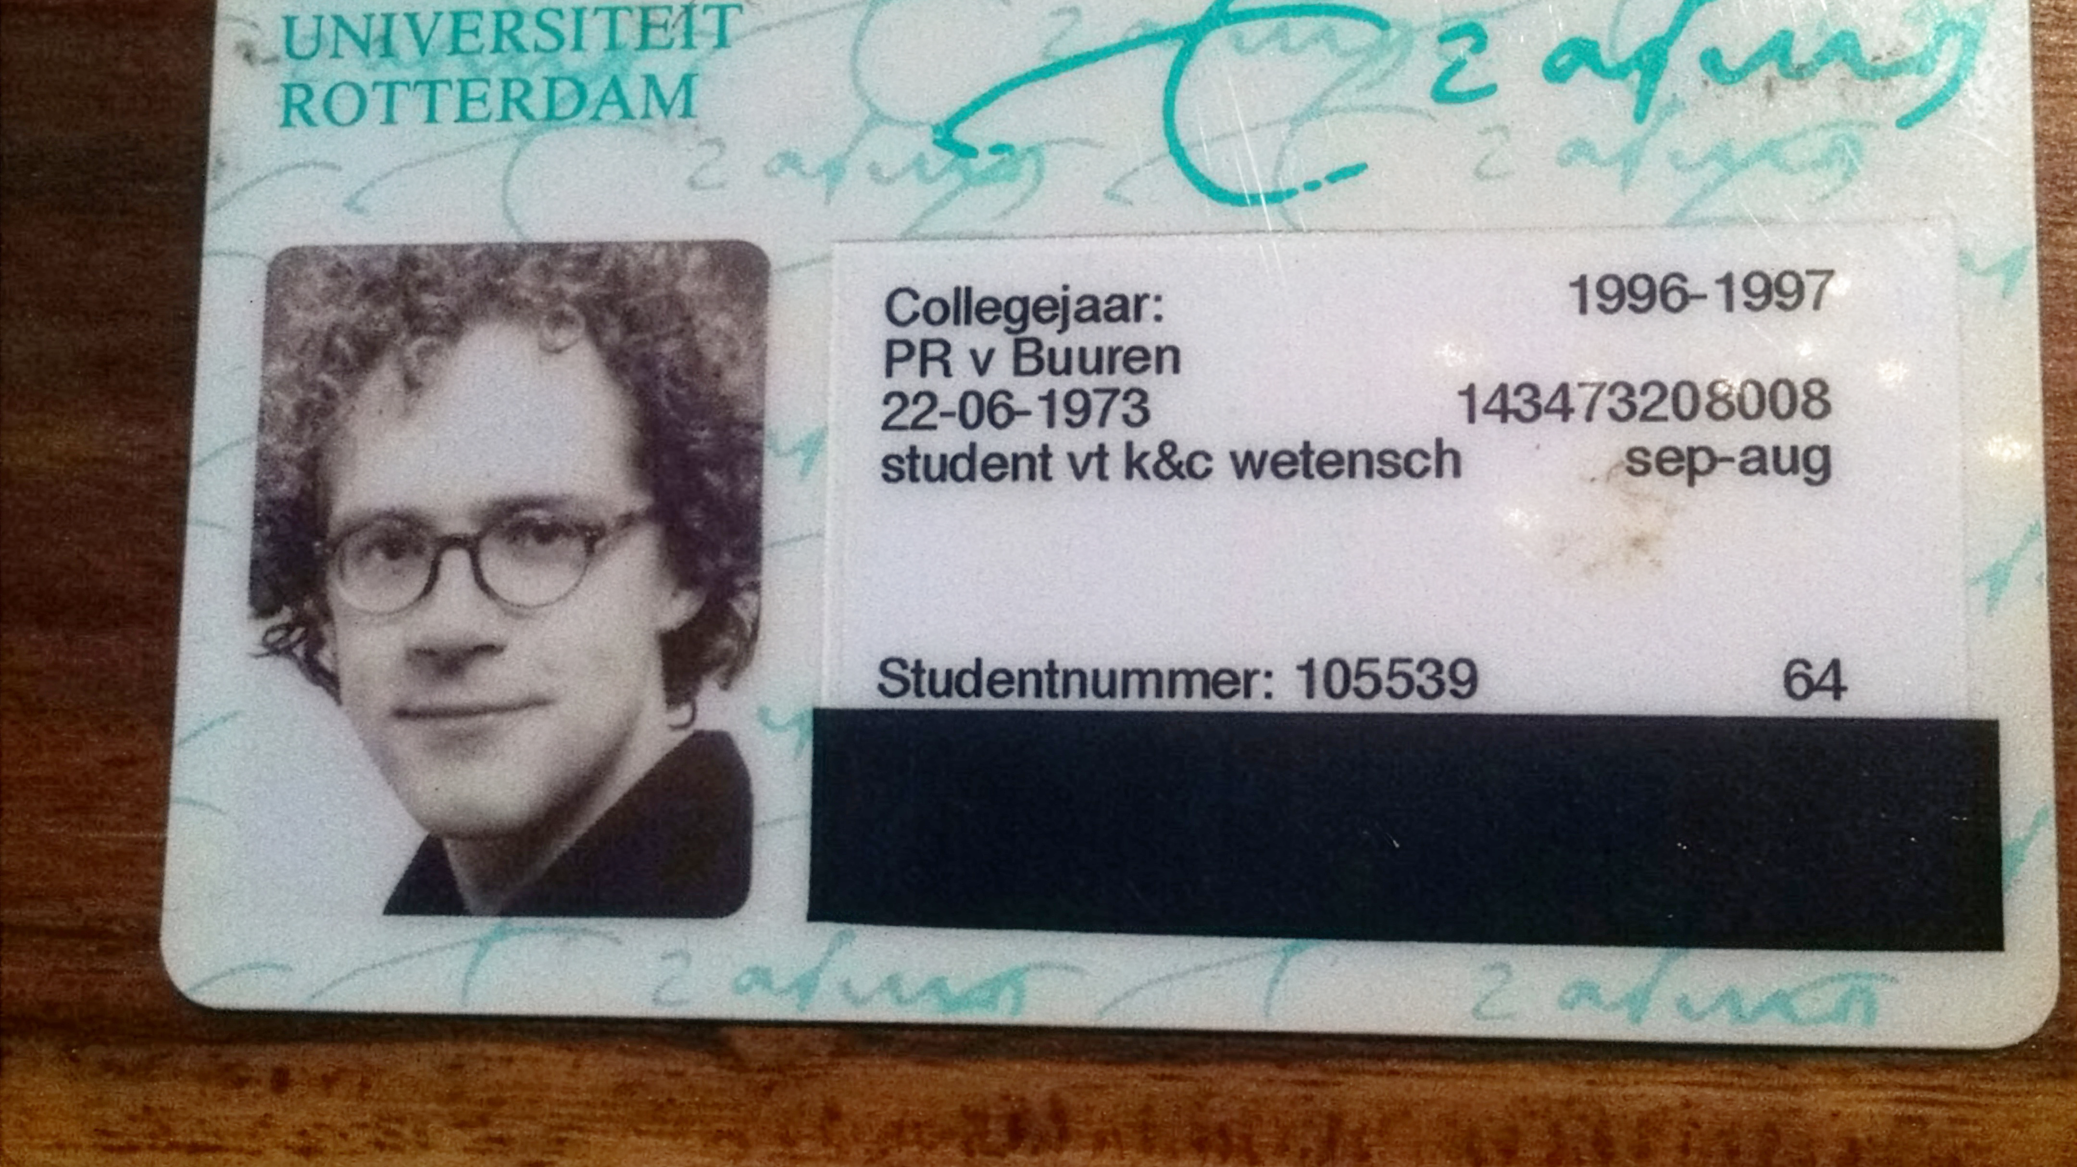
Pauls studentenkaart van 30 jaar geleden
Notes:
Geloof het of niet, maar ik ben jong geweest. Dit is een foto van me van 30 jaar geleden. Nog een gladde huid, een frisse blik en vooral veel haar op mijn hoofd.

Slide 4
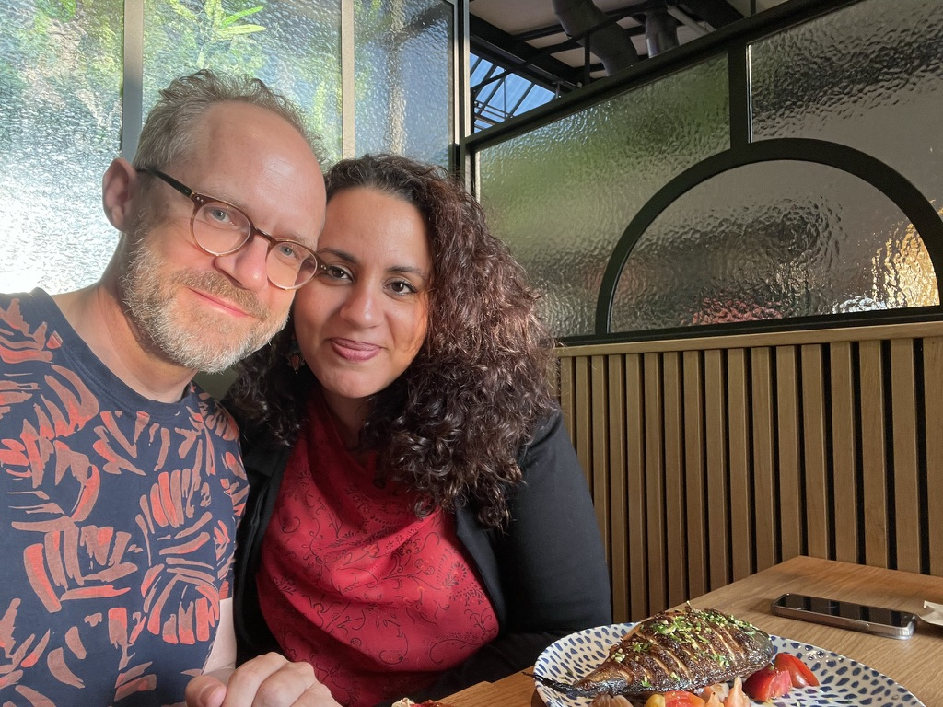
Paul en Fadwa

Slide 5
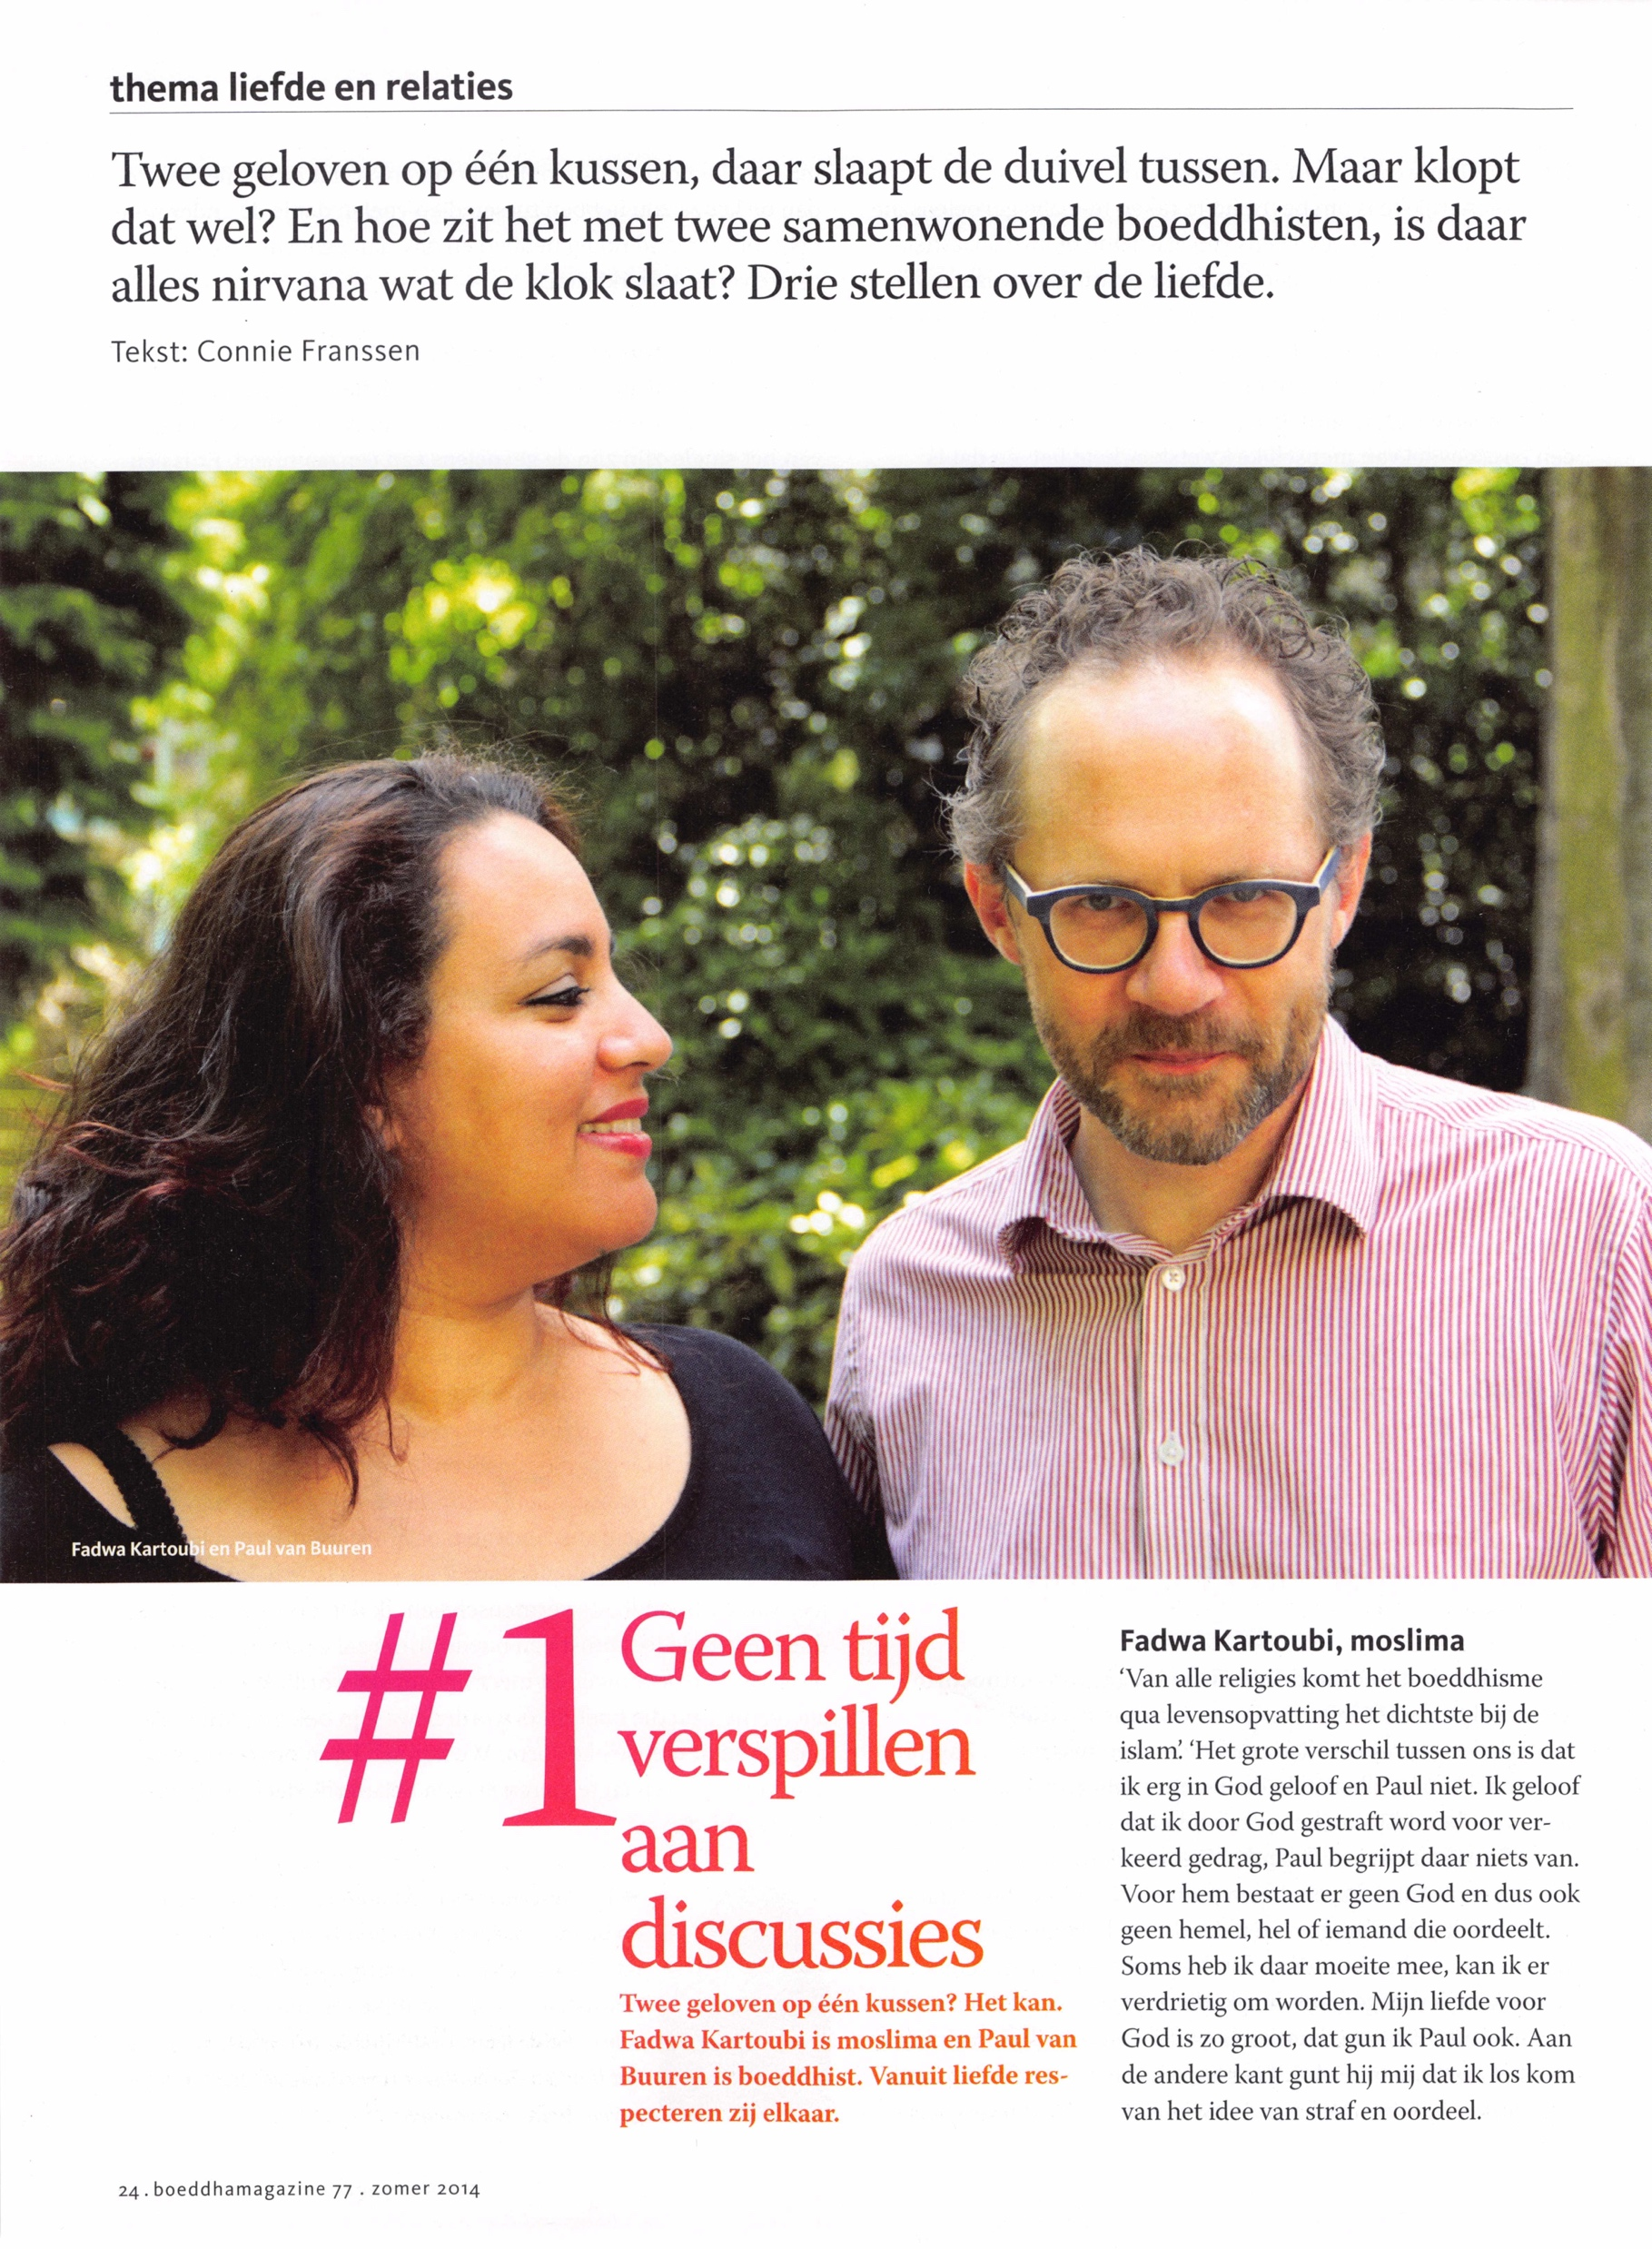
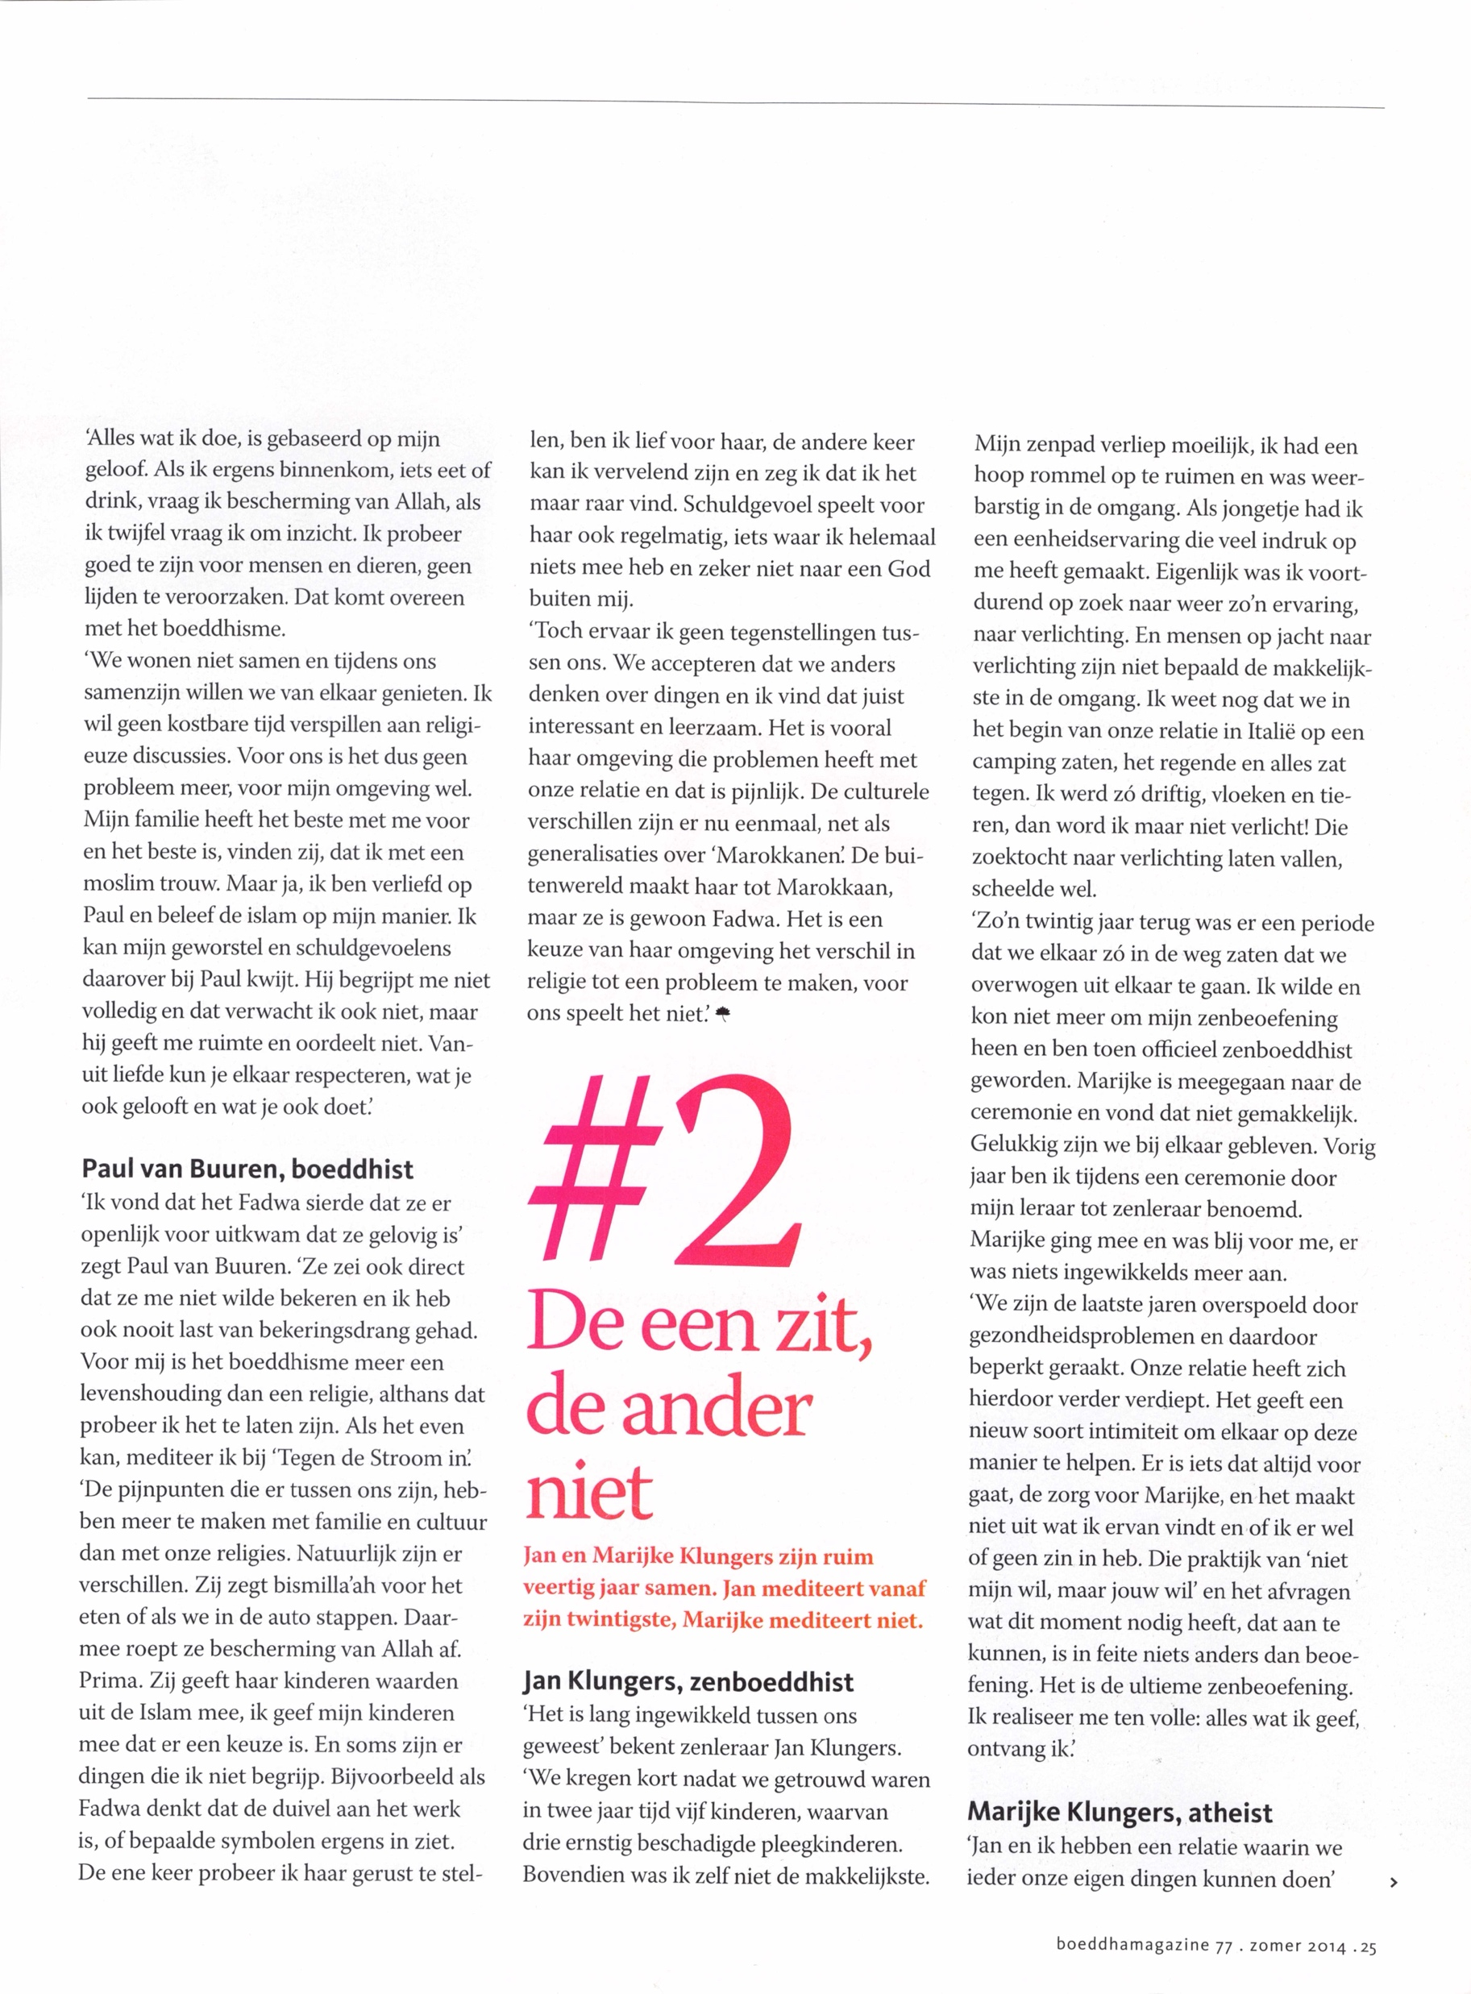
Boeddhamagazine 77 (2014)

Slide 6
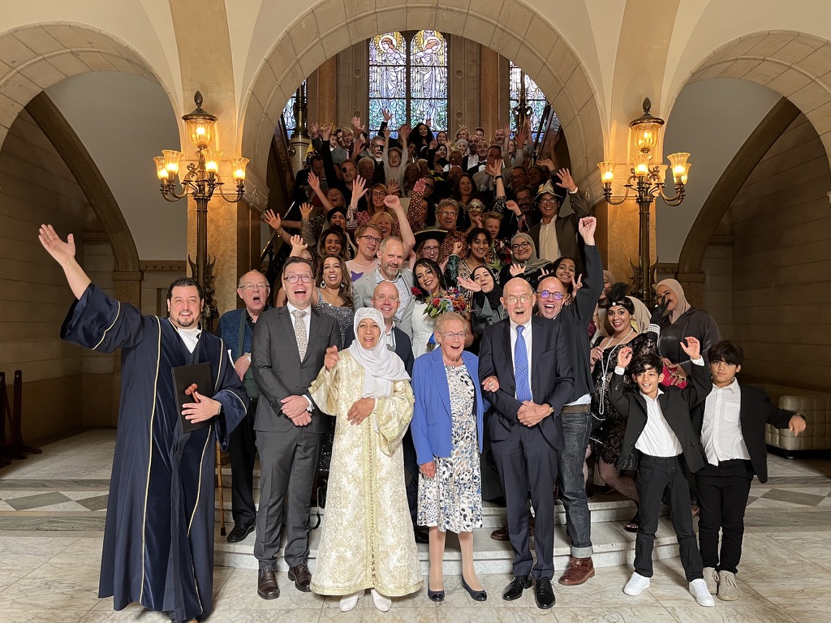
Hoera, getrouwd!
Notes:
Niet alle mensen lijken op mij. Niet alle mensen zijn hetzelfde.

Slide 7
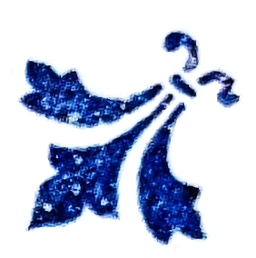
Wat is de bodhisatva gelofte van toegankelijkheid
Er zijn heel veel verschillende gebruikers.
Informatie moet voor elk van hen toegankelijk zijn.
Hoe talloos de levende wezens ook zijn, ik beloof ze alle te bevrijden.

Slide 8

‘De’ gebruiker?

Slide 9
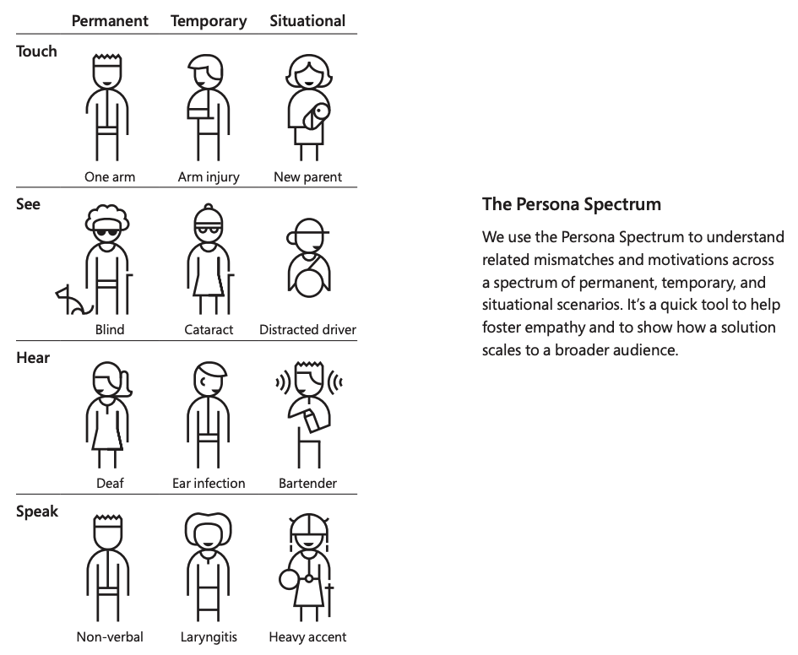
The Persona spectrum
Bron: Microsoft Inclusive 101 design toolkit

Slide 10
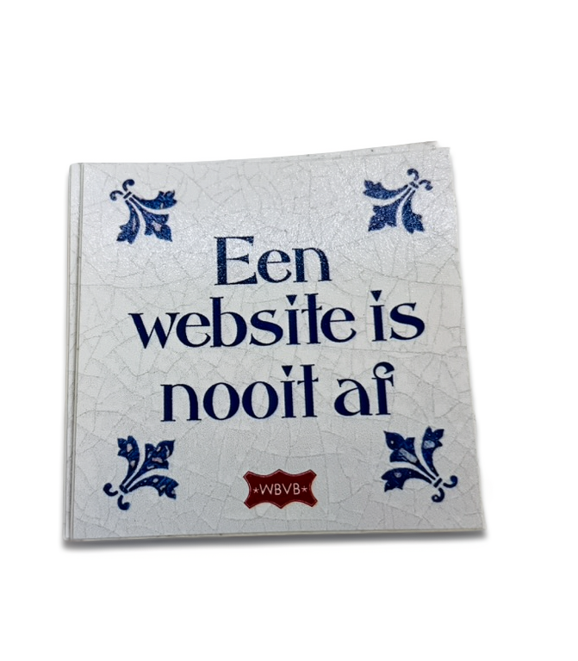
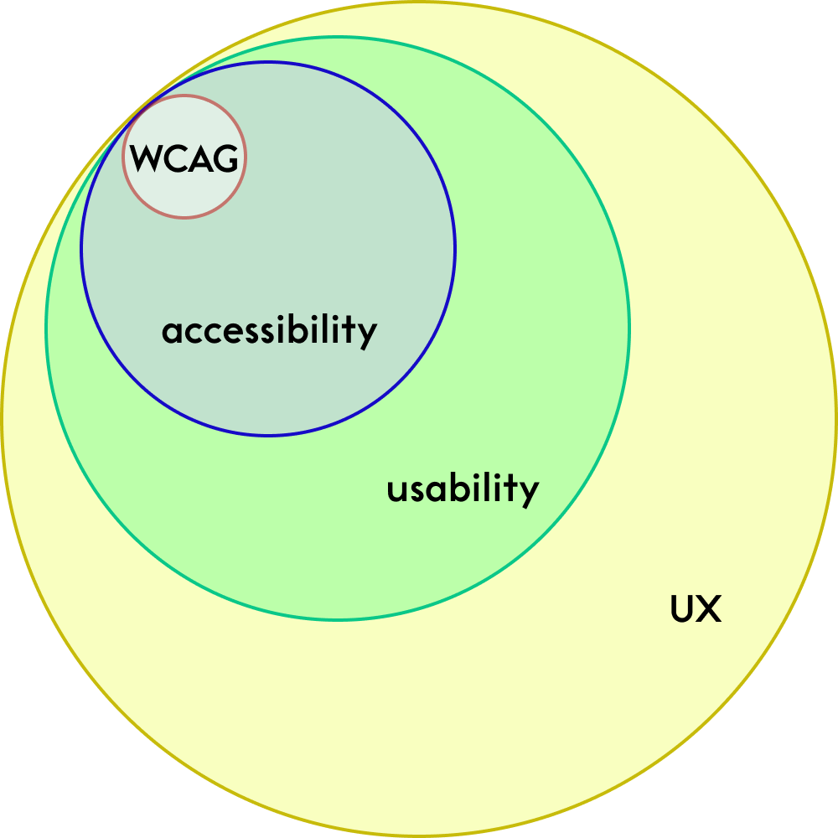
Nooit klaar

Slide 11
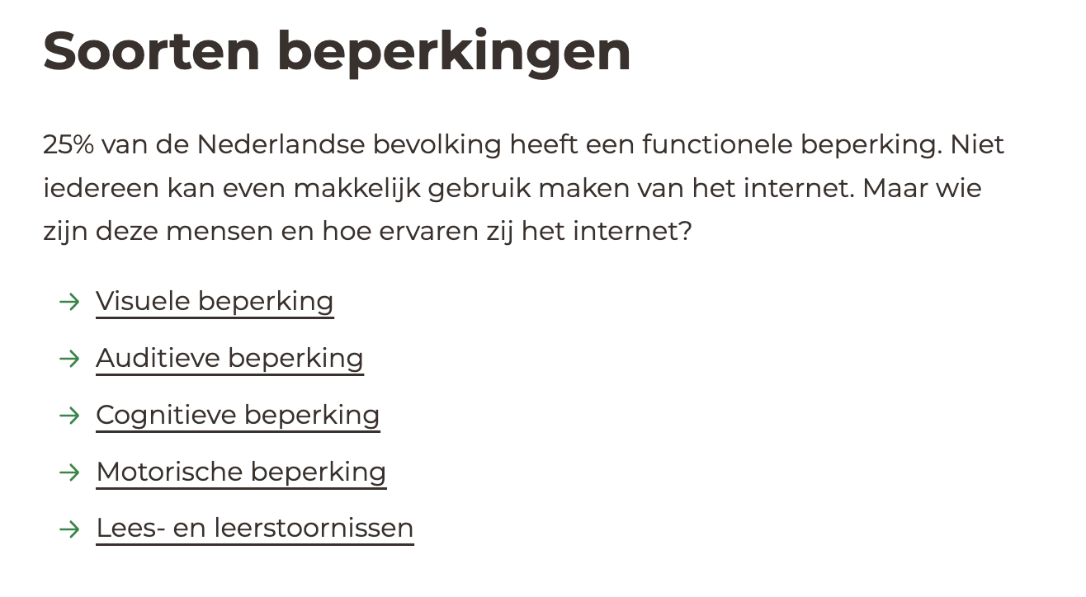
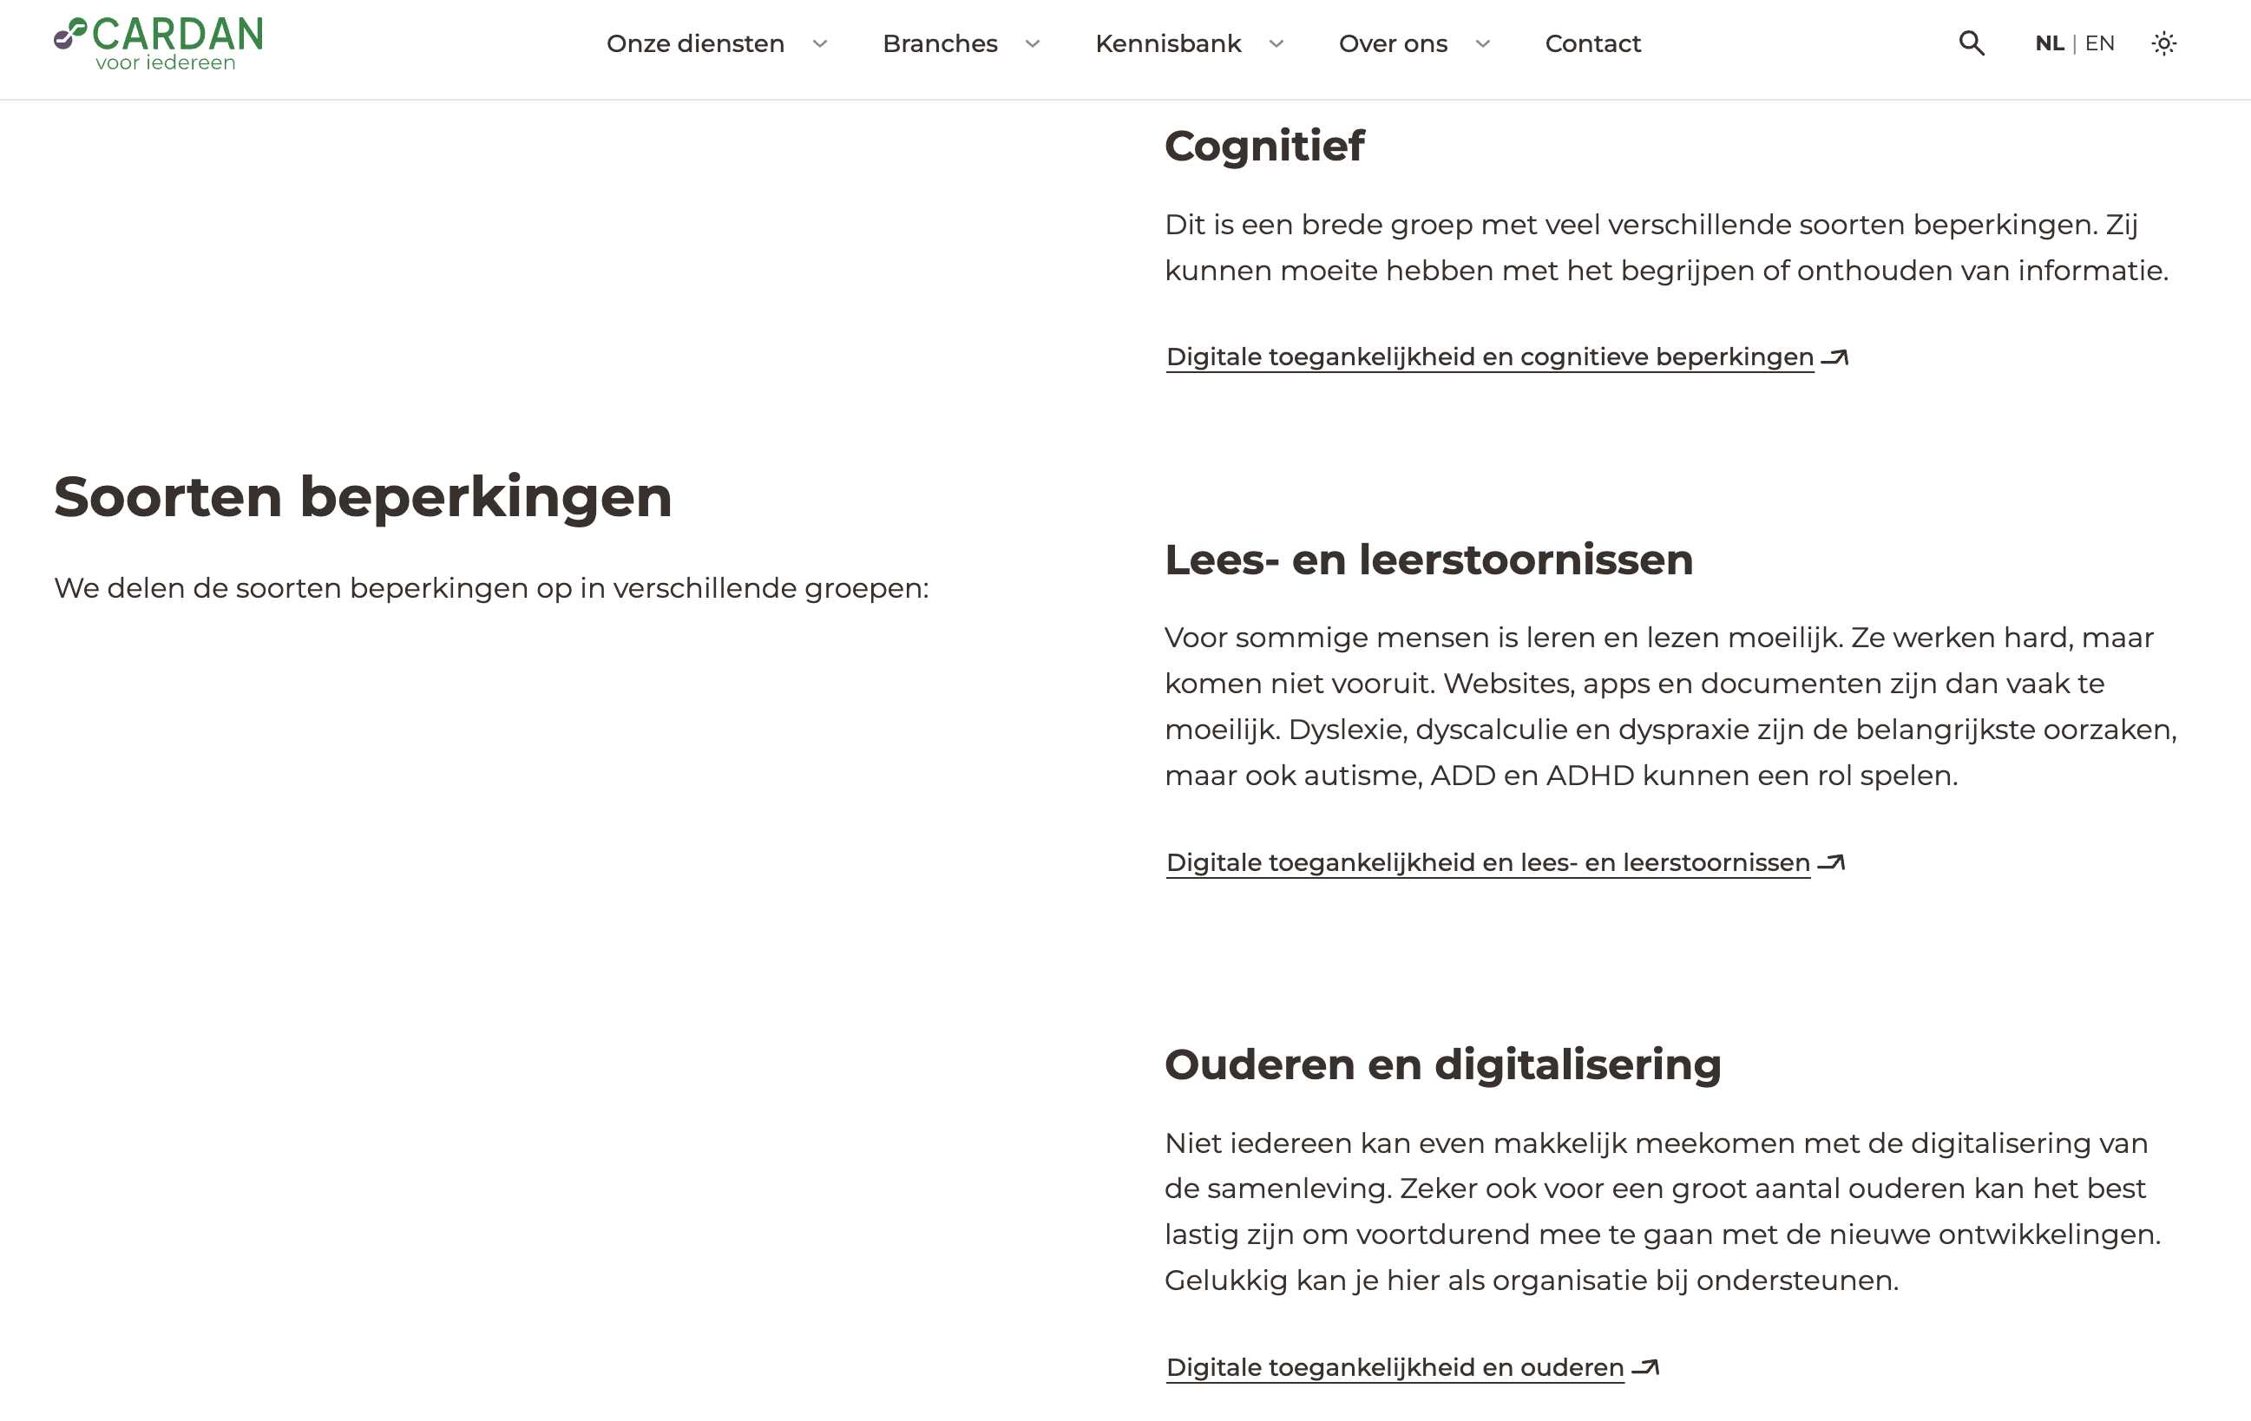
Soorten beperkingen (1)
Bron: cardan.com/kennisbank/soorten-beperkingen

Slide 12
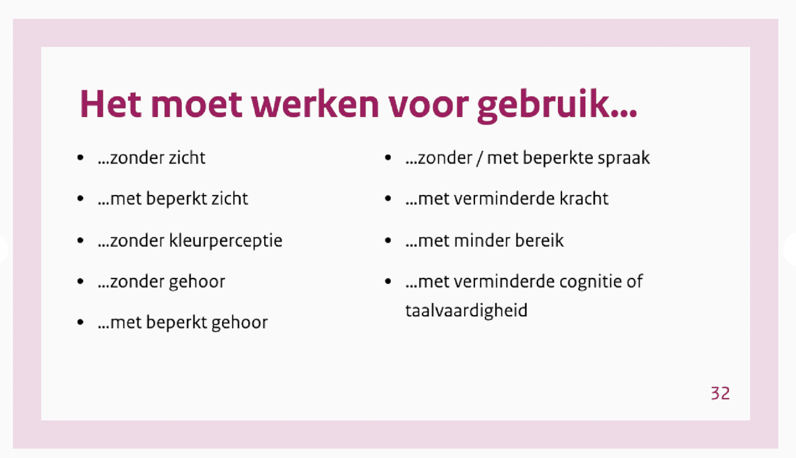
Soorten beperkingen (2)
Bron: Hiddeze presentatie

Slide 13
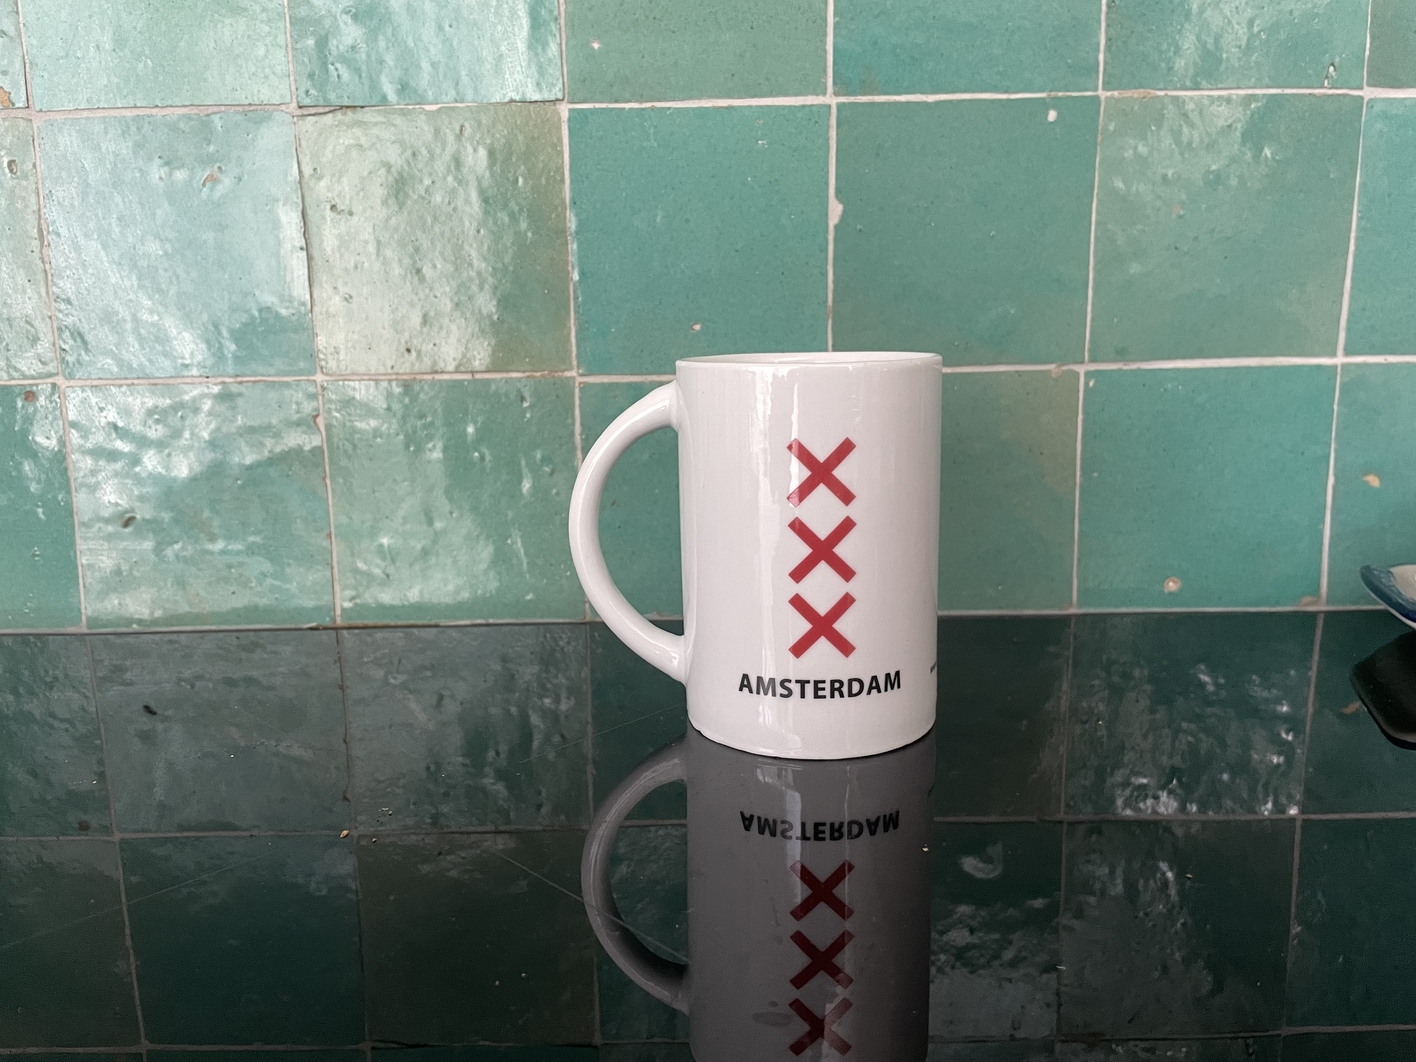
Wat fijn is voor de ene gebruiker…

Slide 14
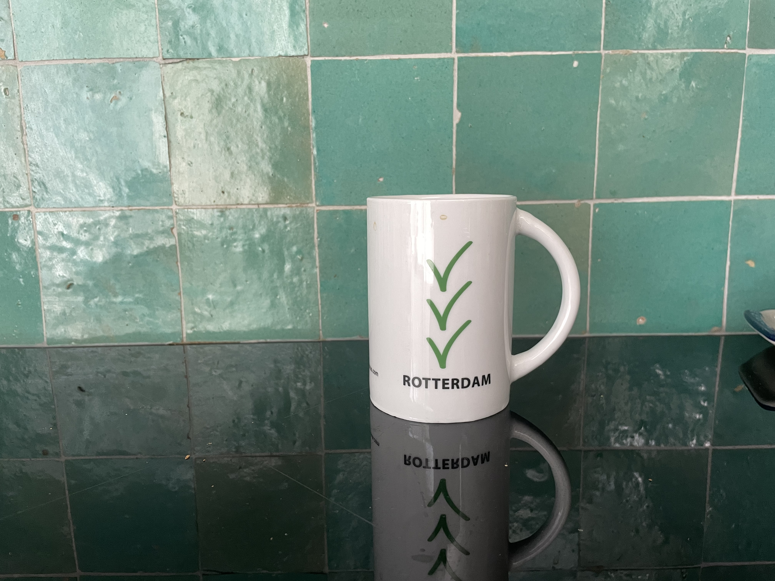
…is niet fijn voor de andere gebruiker.

Slide 15


Tegenstrijdigheden - Hoog contrast theme
Opmaak met voornamelijk zwart en wit.
Fijn voor
Minder fijn voor
lage lichtgevoeligheid
hoge lichtgevoeligheid
Notes:
Fijn
Slechtziende gebruikers (lage lichtgevoeligheid)
Minder fijn voor
Gebruikers met hoge lichtgevoeligheid
Gebruikers met prikkelgevoeligheid (ASS)

Slide 16
Tegenstrijdigheden - Animaties
Korte animaties die elementen laten bewegen of van kleur veranderen.
Fijn voor
Minder fijn voor
Mensen met aandachtsproblemen (focus!)
Mensen met aandachtsproblemen (hé, konijntje!)
Notes:
Fijn voor
Mensen met aandachtsproblemen (focus!)
Mensen met vestibulaire aandoening
Mensen met aandachtsproblemen (hé, konijntje!)

Slide 17
Tegenstrijdigheden – grote klik-oppervlaktes
Veel witruimte, grote knoppen.
Fijn voor
Minder fijn voor
Mensen met een tremor
Mensen die overzicht willen
Notes:
Fijn voor
Mensen met een tremor
Mensen met point scan of clicker
Minder fijn voor
Mensen die overzicht willen, compact
Mensen met een klein scherm

Slide 18
Tegenstrijdigheden – infographics
Veel informatie schematisch of grafisch weergegeven in 1 plaatje.
Fijn voor
Minder fijn voor
Mensen die info in 1 keer kunnen zien
Mensen die niet zien
Notes:
Fijn voor
Mensen die info in 1 keer kunnen zien
‘beelddenkers’
Minder fijn
Mensen die niet zien
Mensen met cognitieve beperkingen

Slide 19
Tegenstrijdigheden – afkortingen en vaktaal
Wat voor de 1 een bekende uitdrukking is, is onbekend voor anderen.
Fijn voor
Minder fijn voor
De incrowd
Mensen met taalachterstand
Notes:
Fijn voor
Snel lezen
De incrowd
Minder fijn
Mensen met taalachterstand
Mensen die bang zijn iets niet te begrijpen

Slide 20
Tegenstrijdigheden – iconen
Iconen met een label versus iconen zonder label.
Fijn voor
Minder fijn voor
Designers
Mensen die een plaatje niet snappen
Notes:
Fijn voor
‘Power users’
Designers
Gebruikers met een taalbarriere (laaggeletterden, tweedetalers, kinderen)

Slide 21
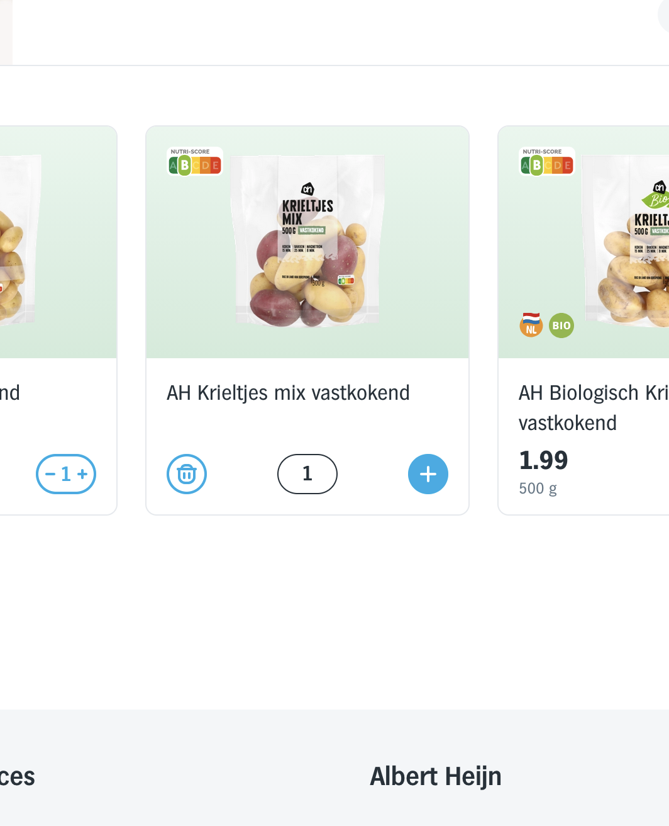
sidenote (iconen) – cowboyhoed 1
presentatie Anouk Butterlin (NCDT 2023)

Slide 22

sidenote (iconen) – cowboyhoed 2
“Oh, wat is dat? Oh wacht even. Dat tekentje. Dat lijkt wel een mannetje met een hoed op.”
presentatie Anouk Butterlin (NCDT 2023)

Slide 23

sidenote (iconen) – is het een hamburgermenu?

Slide 24
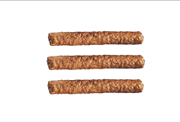
sidenote (iconen) – nee, fout. Het is een frikandelmenu

Slide 25
Tegenstrijdigheden – infinite scroll
De inhoud op de pagina gaat maar door en door.
Fijn voor
Minder fijn voor
Mensen met een clicker
Mensen die overzicht willen
Notes:
Fijn voor
Motorisch beperkte gebruikers
Minder fijn voor
Mensen die overzicht willen
Navigatie met screenreader of toetsenbord
Mensen die de footer willen zien

Slide 26
Tegenstrijdigheden – captchas
Visuele, audio-, tijdgevoelige-, puzzle- captchas.
Fijn voor
Minder fijn voor
Systeembeheerders
De meeste mensen
Notes:
Completely Automated Public Turing test to tell Computers and Humans Apart

Slide 27
Tegenstrijdigheden – 1 vraag per pagina
Wizards en stapsgewijze formulieren knippen een proces op in onderdelen.
Fijn voor
Minder fijn voor
Gebruikers die niet graag overweldigd worden
Mensen die overzicht willen
Notes:
Minder fijn voor
Onzekere gebruikers
Mensen met slecht geheugen
Mensen die overzicht willen
Ongeduldige types

Slide 28
Tegenstrijdigheden – timeouts
Een gebruikerssessie verloopt na een bepaalde tijd.
Fijn voor
Minder fijn voor
Systeembeheerders
Gebruikers die meer tijd nodig hebben
Notes:
Minder fijn voor
Mensen met cognitieve beperkingen
Gebruikers die meer tijd nodig hebben

Slide 29
Tegenstrijdigheden – cookiebanners
“We geven best wel een beetje om je privacy. Maar we geven nog net iets meer om onze 1286 partners.”
Fijn voor
Minder fijn voor
Marketingmensen
Iedereen die om privacy geeft
Notes:
Fijn voor
Marketing
Big tech
Surveillance kapitalisme

Slide 30
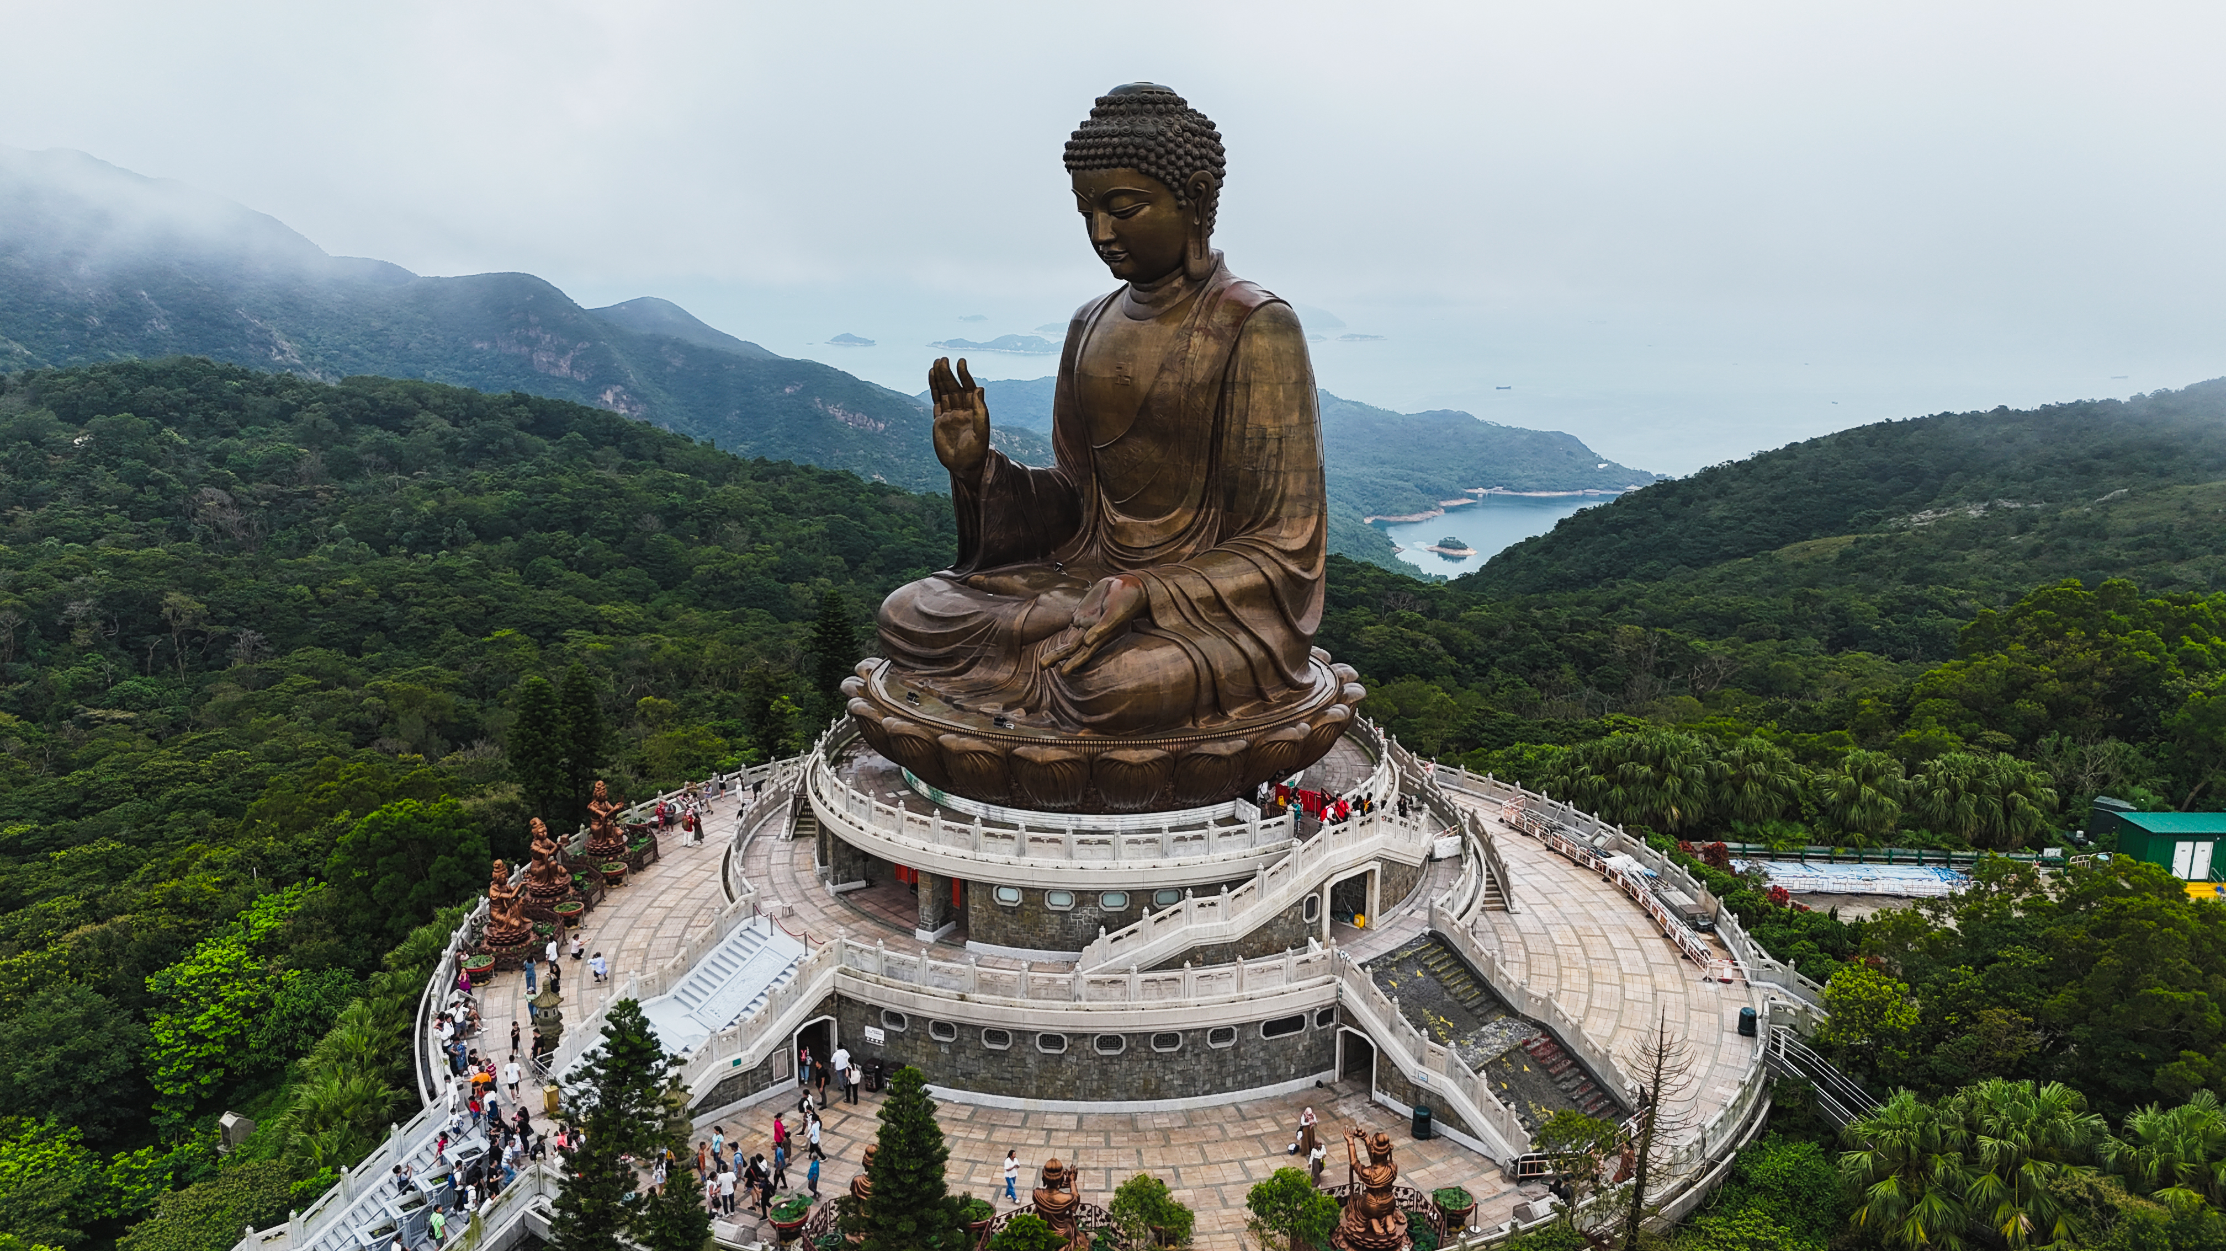
De oplossing voor de tegenstrijdigheden is het loslaten van zwart-wit-denken.
bron: wikipedia.org
Notes:
De oplossing voor de tegenstrijdigheden is het loslaten van zwart-wit-denken.
De beste manier van websites bouwen die toegankelijk zijn is progressive enhancement. Kijken wat het absolute minimum is en daarop, laagje voor laagje extra functies bouwen. Er rekening mee houden dat dingen mis gaan. De gebruiker de mogelijkheid bieden om dingen aan en uit te zetten. Aanpasbaar te maken. Tian Tan Buddha is a large bronze statue of the Buddha, completed in 1993, and located on Lantau Island in Hong Kong. Also known as the Big Buddha, as it is the world's tallest outdoor seated bronze Buddha.

Slide 31
Wat is een ‘boddhisatva’
“de mens die bestemd was later een boeddha te worden” (De Breet & Janssen)

Slide 32
Engelstalige boddhisatva-gelofte
Beings are numberless; I vow to save them.
Delusions are inexhaustible; I vow to end them.
Dharma gates are boundless; I vow to enter them.
Buddha’s way is unsurpassable; I vow to become it.
(versie van San Francisco Zen Centre)

Slide 33
Nederlandstalige boddhisatva-gelofte
Hoe talloos de levende wezens ook zijn,
ik beloof ze alle te bevrijden.
Hoe onpeilbaar de oorzaak van lijden ook is,
ik beloof die geheel te verwijderen.
Hoe talloos de poortloze poorten ook zijn,
ik beloof ze binnen te gaan.
Hoe oneindig het pad van ontwaken ook is,
ik ga daarvan de belichaming aan.
(versie van Edel Maex)

Slide 34
Jargon: 4 edele waarheden
Het leven bevat onvermijdelijk lijden
De oorzaak van het lijden is begeerte
Het lijden kan worden beëindigd door het loslaten van begeerte
Door het achtvoudige pad te volgen wordt het lijden beëindigd.
(direct van wikipedia)

Slide 35

Jargon: achtvoudig pad
Het juiste inzicht
De juiste intentie
De juiste spraak
Het juiste handelen
De juiste wijze van levensonderhoud
De juiste inspanning
De juiste aandacht
De juiste concentratie

Slide 36
Het juiste inzicht
Voor alle mensen
Keuzes hebben gevolgen
Notes:
Er is geen ‘de gebruiker’
Iedereen krijgt ‘beperkingen’
Niemand uitsluiten
Jij bent niet je gebruikers
Het werk is nooit af
Herken machtsstructuren. Herken wie de macht heeft. Nederland is een patriarchaal koloniaal land.

Slide 37
De juiste intentie
Waarom doe je het?
Notes:
Doe je het ‘omdat het moet van de wet’, of omdat het ‘t juist is?
Doe je het omwille van status? Het geld?
Hoe doe je het?
Check je ego
Welwillendheid
Dienend

Slide 38
De juiste spraak
Begrijpelijke taal
Cliches
Alt-teksten
Notes:
Niet liegen, niet schelden, niet haatzaaien, niet kletsen
Geen onjuiste, overbodige, schadelijke informatie
Geen jargon, geen ophef, geen drama
Begrijpelijke taal
Duidelijke foutmeldingen
Alt-teksten, linkteksten
Hoe praat jij over ‘beperkingen’? Stigmatiserend? De ander
Cliches
Weet dat taal verandert. Wat vandaag normal taalgebruik is, is niet normal over 20 jaar. Neem dat van me aan.

Slide 39
Het juiste handelen
Ethiek
Semantische HTML
Notes:
Niet doden, niet verwonden, niet stelen, geen seksueel wangedrag, geen materiele verlangens.
Ethisch handelen (oefen de spier)
Content is design
Semantische HTML, contrast
Gebruikerstests

Slide 40
Het juiste levensonderhoud
Geen oplichting
Geen uitsluiting
Geen uitbuiting
Accessibility als kernwaarde
Notes:
Geen wapenhandel, geen slaven, geen verdovende middelen, geen gif.
Geen leugens verkopen (dark patterns, overlays)
Geen verdienmodel dat mensen uitsluit
Accessibility als kernwaarde, niet als kostenpost

Slide 41
De juiste inspanning
Doorlopend proces
‘progressive enhancement’
Notes:
Voorkomen van unwholesome states.
Accessibility is een doorlopend proces.
Telkens terugkerend
Geen quick fixes, maar duurzame oplossingen
Progressive enhancement

Slide 42
De juiste aandacht
Mindfulness
Gebruikersonderzoek
Ken jezelf
Notes:
Pas op met wat je toelaat tot je hoofd.

Slide 43
De juiste concentratie
Je ambacht begrijpen
De ander begrijpen
Notes:
Karma: proactief en empathisch ontwerpen
Echt begrijpen hoe anderen werken, denken.
Hoe werkt hulptechnologie?
Hoe verschillen denkprocessen tussen mensen?

Slide 44
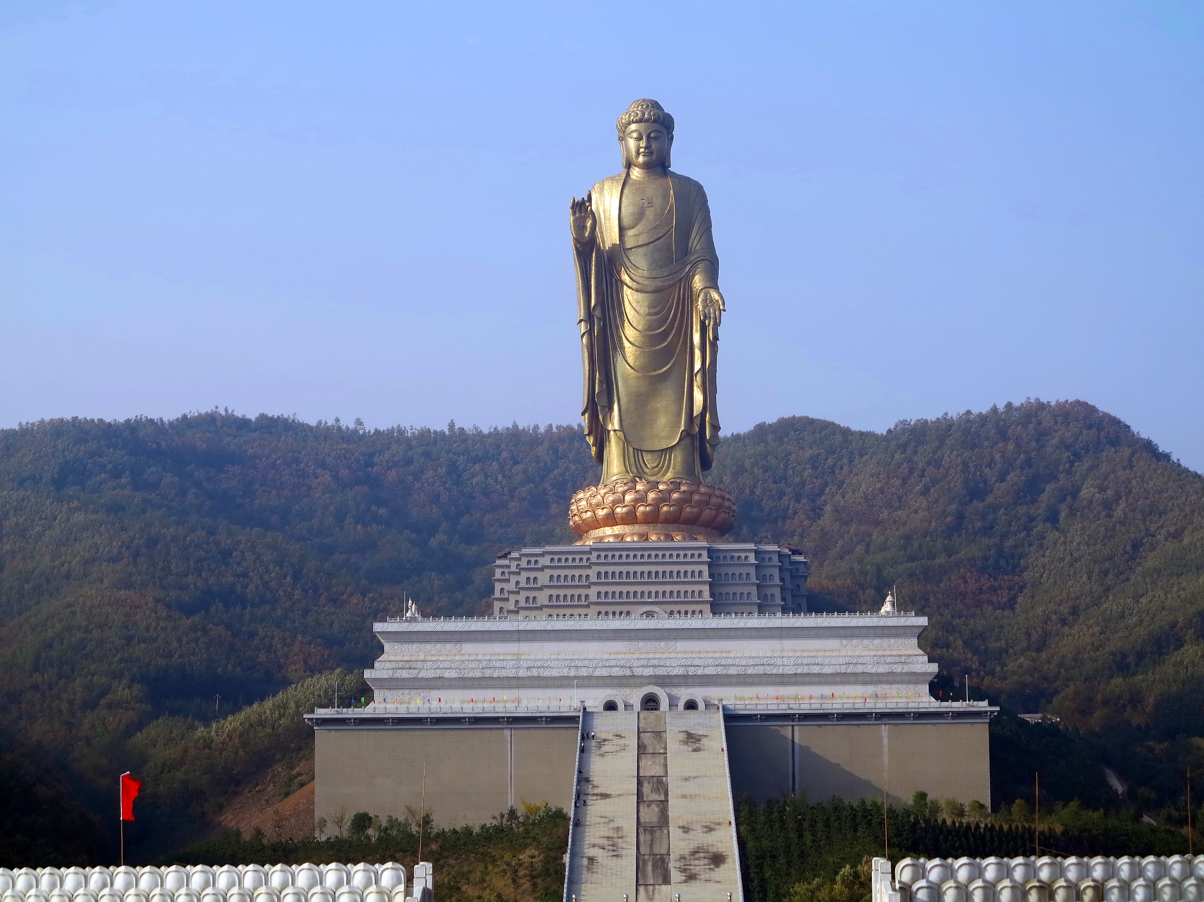
Goedbedoelde tips
bron: wikipedia.org
Notes:
A large statue of a buddha. The Spring Temple Buddha is a 128 meter high statue. Including pedestal its total height is 153 meters high.

Slide 45
Priority of Constituencies
“In case of conflict, consider users over authors over implementors over specifiers over theoretical purity” HTML Design Principles (W3C 2007)

Slide 46
Priority of Constituencies (vertaling)
“Geef in geval van conflict prioriteit aan gebruikers, dan auteurs, dan uitvoerders, dan de schrijvers van specificaties en pas als laatste aan theoretische zuiverheid.”
(dank Gaston Dorren)

Slide 47
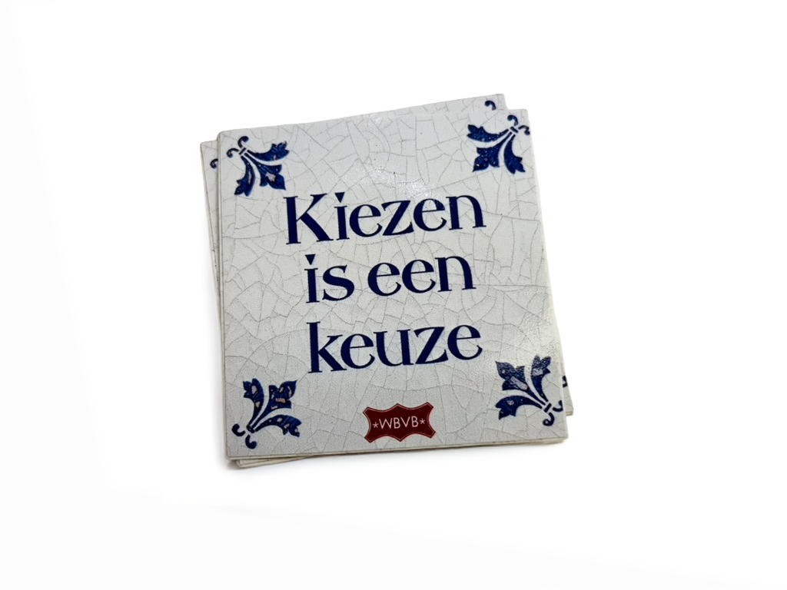
Besef
Keuzes hebben consequenties
Oefen je ethische spieren
Notes:
Code is politiek
Kiezen is een keuze
”Kijk het beest in de bek”
Ontwikkel je ethische spieren

Slide 48

Verdiep je in je vak
Semantische HTML
Hulptechnologie
UX
Design
Notes:
Code is politiek
Kiezen is een keuze
”Kijk het beest in de bek”
Ontwikkel je ethische spieren
Aanrader: boek Manuel Matuzović Web Accessibility Cookbook Creating Inclusive Experiences

Slide 49
Zorg goed voor jezelf
Leer ‘nee’ te zeggen
Word niet zuur
Ken jezelf
Me-time
Notes:
Zuurstofmaskerprincipe
Accessibility is een wereld die vatbaar is voor burnout.
Aanrader: Devon Persing - The Accessibility Operations Guidebook
Leer ‘nee’ te zeggen
Voorkom dat je zuur wordt. Pas op als je gaat klinken als een zeurende ouwe witte man.
Me-time is speeltijd en leertijd en contemplatietijd
Herken de cliches
Meepraten is meebeslissen
Vind gelijkgestemden (sangha)
Het is OK om geen mening te hebben
Ken jezelf (je vooroordelen, je voorkeuren)

Slide 50

Zorg goed voor anderen
Dankbaarheid
Help anderen
Maak plaats voor anderen
Wees een voorbeeld
Wees complimenteus
Notes:
Cultiveer dankbaarheid
Cultiveer dienstbaarheid (dienstbaarheid ≠ nederigheid)
Maak plaats voor anderen
Omring je met mensen die niet op jou lijken
Pas op met aannames
Vind gelijkgestemden
Wees een voorbeeld, prefiguratie
aanspreek en zichtbaar voor anderen
Wees complimenteus

Slide 51
Oefening
Ogen dicht
Haal adem

Slide 52
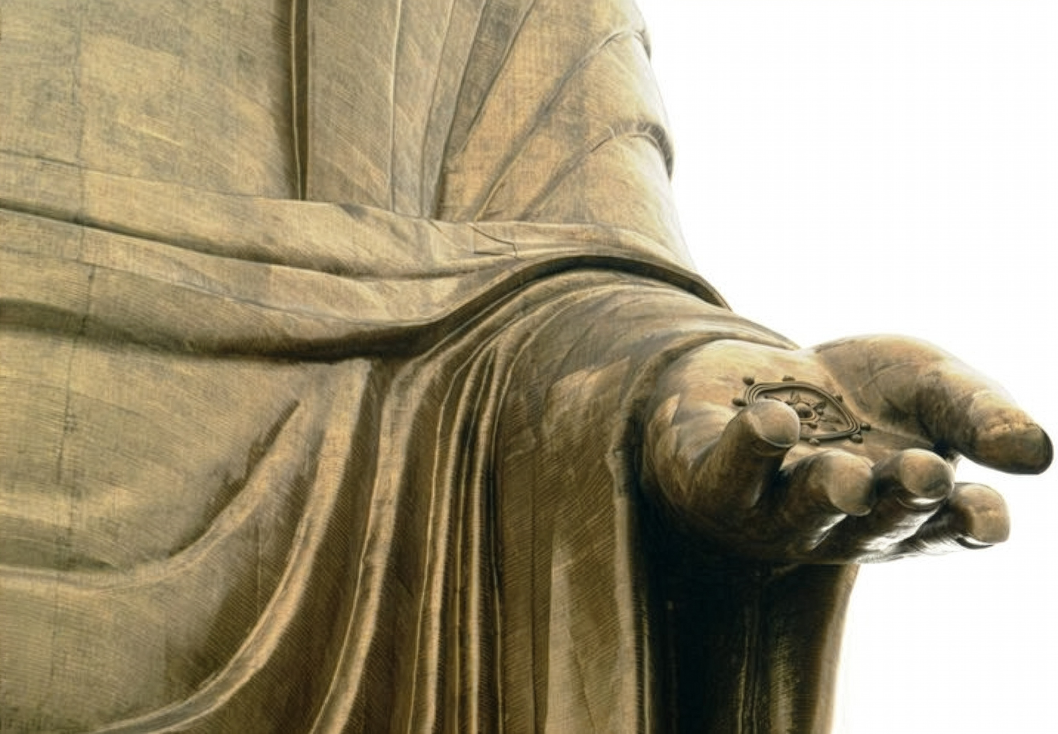
Herinnering
Toegankelijkheid gaat over mensen
Mensen zijn oneindig verschillend
We moeten ze allemaal bedienen
Onmogelijk
We doen het toch

Slide 53
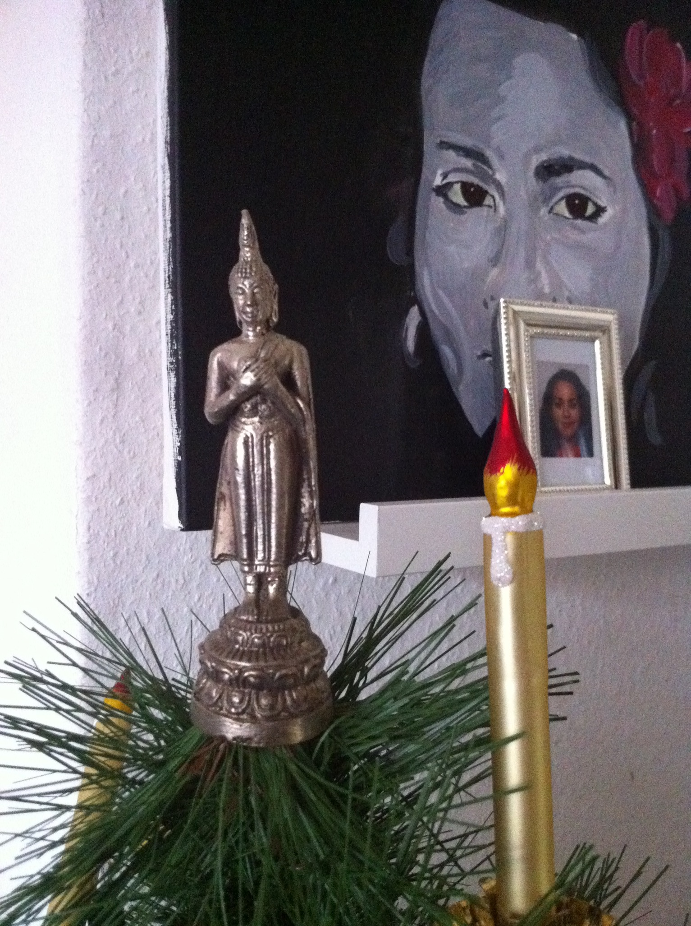
Vragen?
Pssst, ik heb stickers!

Slide 54
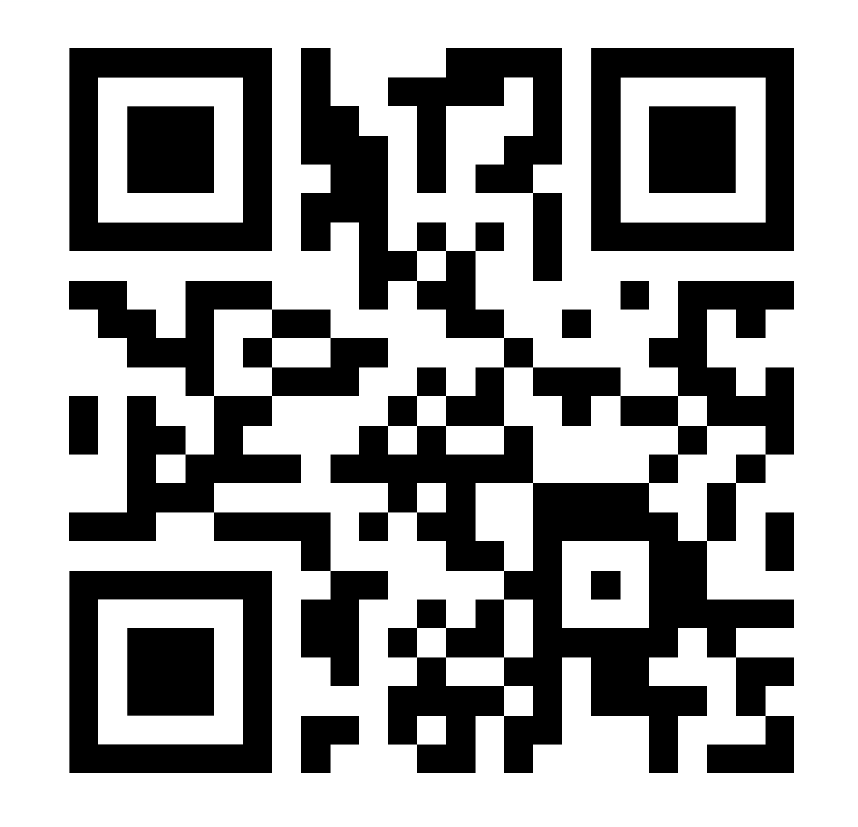

Dank!
Paul van Buuren
WBVB Rotterdam
wbvb.nl/ncdt2026

